Slide 1
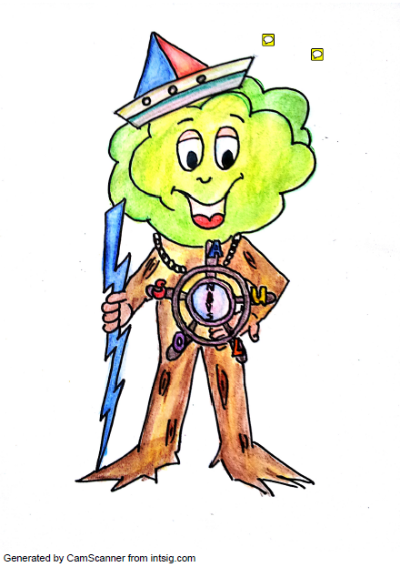
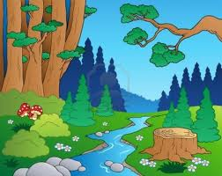
Cuida tu MUNDO!!!
Cuida tu ESPACIO!!!...
AULOS
Atodisciplina
Utilización
Limpieza
Orden
Salud

Slide 2
CULTURA AULOS:
Cuida tu mundo, cuida tu espacio….
AULOS, es la representación de toda una cultura institucional, que conlleva una fuerza vital de procesos de transformación en la vida de la Escuela Normal.
El Proyecto de “Vínculos relacionales, para la formación del ser y la construcción del saber se constituye en un eje central en el desarrollo clave de un vínculo relacional con lo otro, lo creado por Dios y el ser humano.

Slide 3
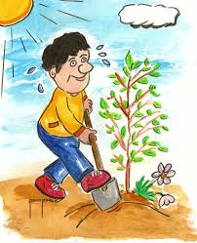
“Aulos” es para la Escuela Normal Superior Rafael María Giraldo, un pedagogo imaginario que desde los proyectos pedagógicos tranversales se entreteje y se moviliza para la formación integral de los maestros en formación, y la visibilización del poder transformador de la Escuela.

Slide 4

Aulos que desde la cultura ambiental, sincroniza, todos los procesos de sensibilización , profundización y ejecución con PRAES, patrulleros ambientales, elaborartevivo, entre otros.
Con el desarrollo de la cátedra agroecológica que dinamiza la Escuela Normal con los maestros en formación del programa de la formación complementaria
Aulos en el proyecto de vida a través de la lúdica Propósito es generar espacios alternativos de aprendizaje para los niños y jóvenes de la I.E. Escuela Normal, que favorezca el aprovechamiento del tiempo libre desde la cultura, la ciencia, el deporte y la recreación, para contribuir al logro del equilibrio biopsicológico y social, buena salud y una mejor calidad de vida.
El proyecto asume la lúdica como mediadora de procesos de desarrollo humano.

